Slide 1
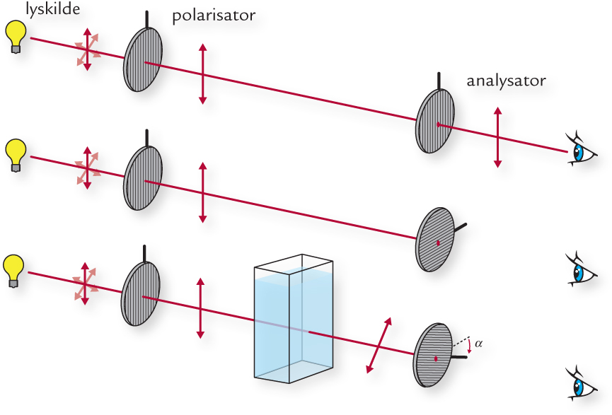
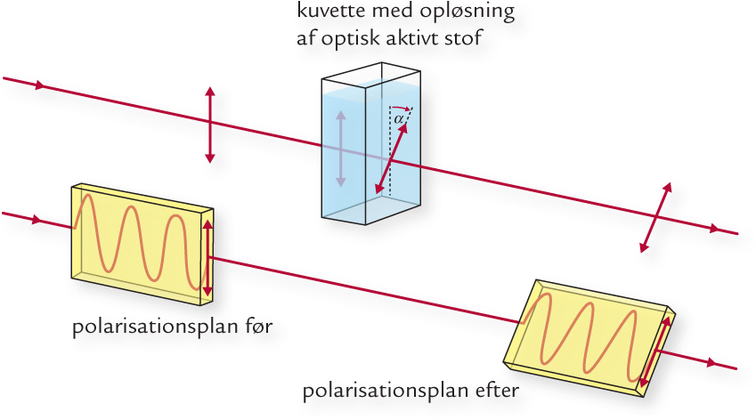
Optisk aktivitet og spejlbilled-isomeri
En opløsning af et optisk aktivt stof drejer lysets polarisationsplan (højre)
Man kan måle drejningsvinklen

Slide 2
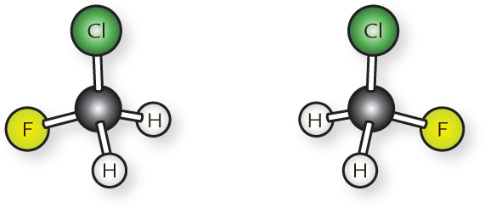
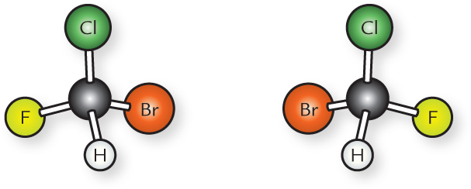
Optisk aktivitet og spejlbilled-isomeri
De molekyler er anbragt som hinandens spejlbilleder – de er ens
De to molekylmodeller af CHBrClF kan IKKE dække hinanden og klades spejlbilledisomere (som højre og venstre hånd)

Slide 3
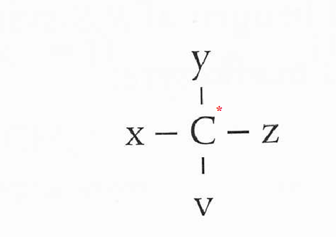
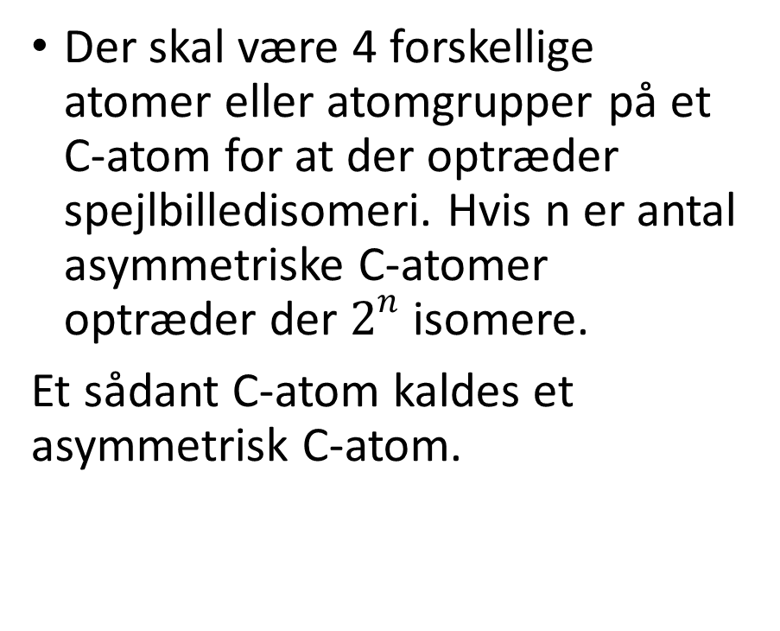
Spejlbilled-isomere kaldes også chirale stoffer.
Der skal være 4 forskellige atomer eller atomgrupper på et C-atom for at der optræder spejlbilledisomeri. Hvis n er antal asymmetriske C-atomer optræder der $2^{n}$ isomere.
Et sådant C-atom kaldes et asymmetrisk C-atom.

Slide 4
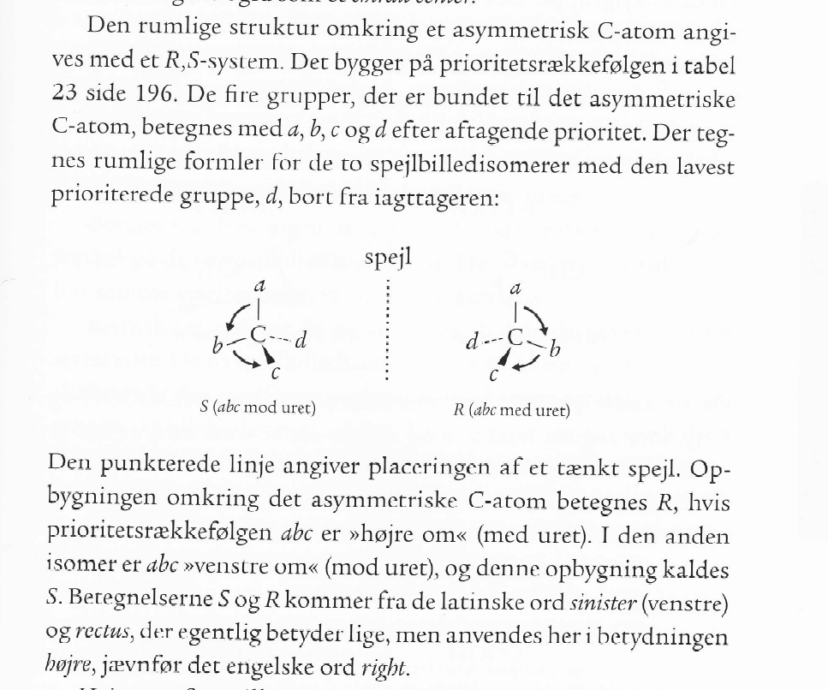
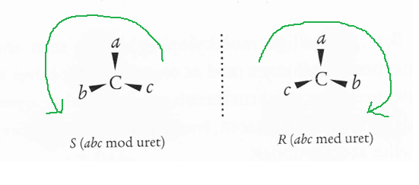
R/S-system
Den laveste gruppe d drejes ind i papiret(som en blomst man holder)

Slide 5
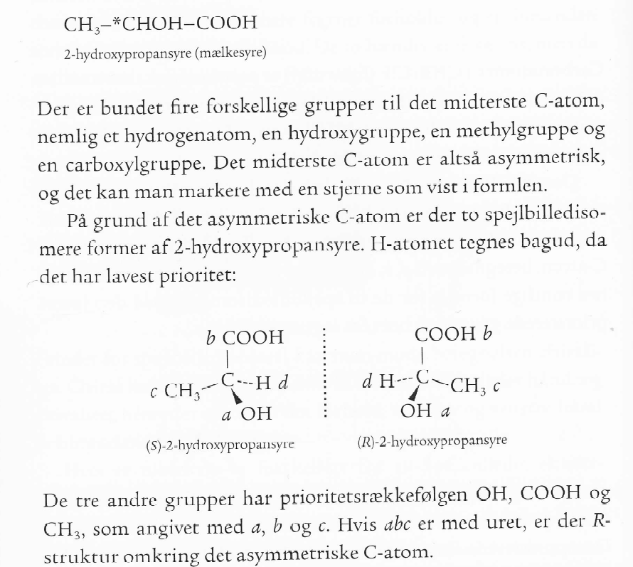
R/S-system
Tjek selv op på Fischer-projektion.

Slide 6
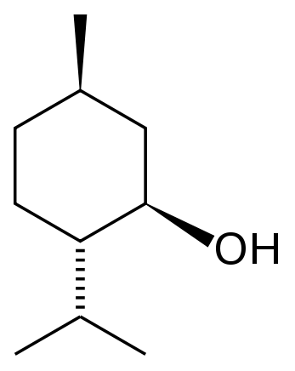
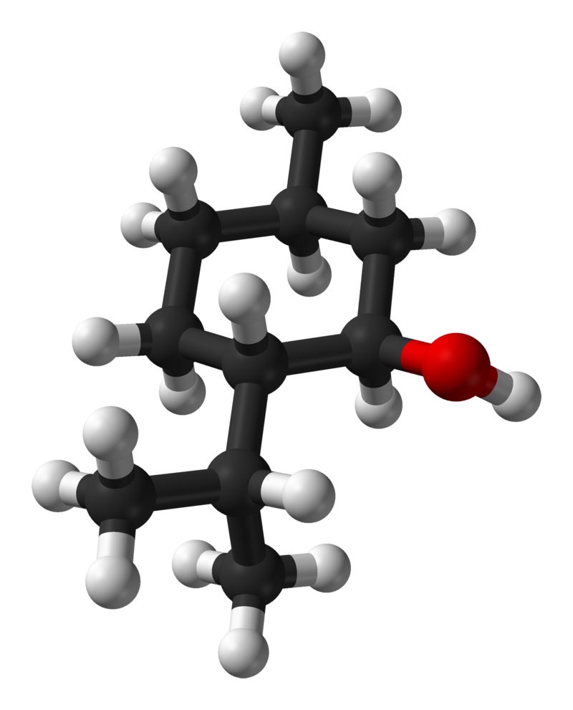
C₁₀H₂₀O Indeholder 3 asymmetriske C-atomer
(-)-Menthol
(1R,2S,5R)-2-Isopropyl-5-methylcyclohexanol

